Slide 1
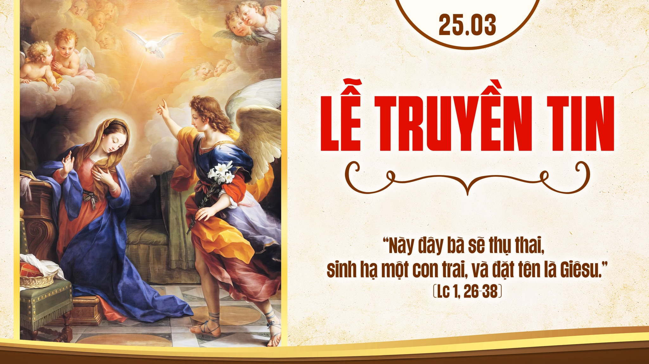

Slide 2
Nhân danh Cha †
và Con † và Thánh Thần †. Amen.

Slide 3
KINH CHÚA THÁNH THẦN
Chúng con lạy ơn Đức Chúa Thánh Thần, thiêng liêng sáng láng vô cùng.

Slide 4
Chúng con xin Đức Chúa Thánh Thần xuống đầy lòng chúng con, là kẻ tin cậy Đức Chúa Trời,

Slide 5
và đốt lửa kính mến Đức Chúa Trời trong lòng chúng con;

Slide 6
Chúng con xin Đức Chúa Trời cho Đức Chúa Thánh Thần xuống,

Slide 7
sửa lại mọi sự trong ngoài chúng con. Chúng con cầu cùng Đức Chúa Trời

Slide 8
xưa đã cho Đức Chúa Thánh Thần xuống soi lòng dạy dỗ các Thánh Tông Đồ,

Slide 9
thì rày chúng con cũng xin Đức Chúa Trời cho Đức Chúa Thánh Thần lại xuống

Slide 10
an ủi dạy dỗ chúng con làm những việc lành,

Slide 11
vì công nghiệp vô cùng Đức Chúa Giêsu Kitô là Chúa chúng con. Amen.

Slide 12
KINH TRUYỀN TIN
Xướng: Đức Chúa Trời sai Thánh Thiên Thần truyền tin cho Rất Thánh Đức Bà Maria.

Slide 13
Đáp: Và Rất Thánh Đức Bà chịu thai bởi phép Đức Chúa Thánh Thần. Kính mừng…..

Slide 14
Xướng: Này tôi là tôi tá Đức Chúa Trời.

Slide 15
Đáp: Tôi xin vâng như lời Thánh Thiên Thần truyền.
Kính mừng…..

Slide 16
Xướng: Chốc ấy Ngôi Thứ Hai xuống thế làm người.

Slide 17
Đáp: Và ở cùng
chúng con.
Kính mừng…..

Slide 18
Xướng: Lạy Rất Thánh Đức Mẹ Chúa Trời, xin cầu cho chúng con.

Slide 19
Đáp: Đáng chịu lấy những sự Chúa Kitô đã hứa.

Slide 20
LỜI NGUYỆN
Lạy Chúa, chúng con xin Chúa ban ơn Chúa xuống trong linh hồn chúng con,

Slide 21
là kẻ đã nhờ lời Thánh Thiên Thần truyền, mà biết thật Chúa Kitô là Con Chúa

Slide 22
đã xuống thế làm người, thì xin vì công ơn Con Chúa chịu nạn

Slide 23
chịu chết trên cây Thánh Giá, cho chúng con ngày sau khi sống lại,

Slide 24
được đến nơi vinh hiển, cũng vì công nghiệp Chúa Kitô là Chúa chúng con. Amen.

Slide 25
KINH TIN
Lạy Chúa con, con tin thật có một Đức Chúa Trời là Đấng thưởng phạt vô cùng.

Slide 26
Con lại tin thật Đức Chúa Trời có Ba Ngôi, mà Ngôi Thứ Hai đã xuống thế làm người,

Slide 27
chịu nạn chịu chết mà chuộc tội cho thiên hạ.

Slide 28
Bấy nhiêu điều ấy cùng các điều Hội Thánh dạy

Slide 29
thì con tin vững vàng, vì Chúa là
Đấng thông minh

Slide 30
và chân thật vô cùng đã phán truyền cho Hội Thánh. Amen.

Slide 31
KINH CẬY
Lạy Chúa con, con trông cậy vững vàng, vì công nghiệp Đức Chúa Giêsu

Slide 32
thì Chúa sẽ ban ơn cho con giữ đạo nên ở đời này,

Slide 33
cho ngày sau được lên thiên đàng xem thấy mặt Đức Chúa Trời hưởng phước đời đời,

Slide 34
vì Chúa là Đấng phép tắc và lòng lành vô cùng

Slide 35
đã phán hứa sự ấy chẳng có lẽ nào sai đặng. Amen.

Slide 36
KINH MẾN
Lạy Chúa con, con kính mến Chúa hết lòng hết sức trên hết mọi sự,

Slide 37
vì Chúa là Đấng trọn tốt trọn lành vô cùng,

Slide 38
lại vì Chúa thì con thương yêu người ta như mình con vậy. Amen.

Slide 39
KINH SẤP MÌNH
Lạy Chúa con, con sấp mình xuống trước mặt Chúa con. Con tin thật Chúa ở khắp mọi nơi,

Slide 40
thông biết mọi sự, hằng xem thấy con, hằng nghe lời con cầu nguyện.

Slide 41
Xin Chúa rất nhân từ hãy đoái xem sự nghèo ngặt con và nhậm lời con nguyện.

Slide 42
Lạy Chúa, xin hãy mở miệng lưỡi con ra, thì con sẽ cao rao những lời ngợi khen Chúa.

Slide 43
Lạy Chúa chúng con! Vì dấu † Thánh giá, xin chữa † chúng con, cho khỏi † kẻ thù.

Slide 44
Nhân danh Cha †
và Con † và Thánh Thần †. Amen.

Slide 45
KINH LẠY NỮ VƯƠNG
Lạy Nữ Vương, Mẹ nhân lành làm cho chúng con đặng sống, đặng vui, đặng cậy.

Slide 46
Thân lạy Mẹ! chúng con, con cháu Evà ở chốn khách đày kêu đến cùng Bà,

Slide 47
chúng con ở nơi khóc lóc than thở kêu khẩn Bà thương. Hỡi Ôi! Bà là chủ bầu chúng con,

Slide 48
xin ghé mắt thương xem chúng con. Đến sau khỏi đày,

Slide 49
xin cho chúng con được thấy Đức Chúa Giêsu con lòng Bà gồm phúc lạ.

Slide 50
Ôi khoan thay! nhân thay! dịu thay! Thánh Maria trọn đời đồng trinh. Amen.

Slide 52
NHẬP LỄ
TRINH NỮ
ĐẦY ÂN PHÚC
(Lm. Thái Nguyên)

Slide 53
ĐK: Mừng vui lên Trinh Nữ đầy ân phúc.

Slide 54
Vì Thiên Chúa ở cùng, ở cùng. Bà có phúc, có phúc lạ hơn mọi người nữ.

Slide 55
1. Này Bà sẽ thụ thai sinh hạ con trai tên là Giê - su.

Slide 56
Người sẽ nên cao cả, và được gọi là con Đấng Tối Cao.

Slide 57
Đức Chúa sẽ ban cho Người ngôi bấu tổ phụ, triều đại Người sẽ vô cùng vô tận.

Slide 58
ĐK: Mừng vui lên Trinh Nữ đầy ân phúc (Trinh nữ đầy phúc ân).

Slide 59
Vì Thiên Chúa ở cùng, ở cùng. Bà có phúc, có phúc lạ hơn mọi người nữ.

Slide 61
KINH VINH DANH
CT: Vinh danh Thiên Chúa trên các tầng trời

Slide 62
A+B: và bình an dưới thế cho người thiện tâm.

Slide 63
A: Chúng con ca ngợi Chúa,
B: chúng con chúc tụng Chúa,
Notes:
Khi Chúa đem những người Si-on bị bắt trở về, chúng tôi như người đang mơ, bấy giờ miệng chúng tôi vui cười, lưỡi chúng tôi thốt lên bao lời hân hoan.
ĐK: Chúa đã đối xử nhân từ với chúng con, nên chúng con mừng vui bao hân hoan.
2. Và bấy giờ thiên hạ nhỏ to nói với nhau rằng: Chúa thương đối xử khoan dung. Chúa đã xử rất ư nhân từ, nên chúng tôi xiết bao vui mừng hân hoan.
3. Lạy Chúa thương biến đổi phận con như suối phương Nam. Ai gieo trong lệ đau thương, sẽ được gặt hái trong vui mừng, những khúc ca biến tan trong niềm hân hoan.

Slide 64
A: chúng con thờ lạy Chúa,
B: chúng con tôn vinh Chúa,

Slide 65
A: chúng con cảm tạ Chúa vì vinh quang cao cả Chúa.

Slide 66
B: Lạy Chúa là Thiên Chúa, là Vua trên trời, là Chúa Cha toàn năng.

Slide 67
A: Lạy Con một Thiên Chúa, Chúa Giêsu Kitô.

Slide 68
B: Lạy Chúa là Thiên Chúa, là Chiên Thiên Chúa, là Con Ðức Chúa Cha,

Slide 69
A: Chúa xóa tội trần gian, xin thương xót chúng con,

Slide 70
B: Chúa xóa tội trần gian, xin nhậm lời chúng con cầu khẩn.

Slide 71
A: Chúa ngự bên hữu Ðức Chúa Cha, xin thương xót chúng con.

Slide 72
B: Vì lạy Chúa Giêsu Kitô, chỉ có Chúa là Ðấng Thánh,

Slide 73
chỉ có Chúa là Chúa, chỉ có Chúa là Ðấng Tối Cao,

Slide 74
A+B: Cùng Ðức Chúa Thánh Thần trong vinh quang Ðức Chúa Cha. Amen.

Slide 76


Slide 77
ĐÁP CA
THÁNH VỊNH 39
(Lm. Thái Nguyên)
(03 câu)

Slide 78
1. Hy sinh và lễ vật dâng thì Chúa chẳng ưng.

Slide 79
Chúa không đòi lễ toàn thiêu hay là của lễ đền bồi,

Slide 80
lúc bấy giờ con xin thưa: “Này con xin đến Chúa ơi”.

Slide 81
ĐK: Lạy Chúa này con xin đến để thực thi thánh ý của Ngài,

Slide 82
để truyền rao chân lý muôn đời.

Slide 83
2. Tôi luôn sung sướng thực thi đẹp ý Chúa luôn,

Slide 84
đã ghi vào trong lòng tôi thánh chỉ của Chúa muôn đời,

Slide 85
tôi loan truyền công minh Chúa, lạy Chúa Chúa đã biết rồi.

Slide 86
ĐK: Lạy Chúa này con xin đến để thực thi thánh ý của Ngài,

Slide 87
để truyền rao chân lý muôn đời.

Slide 88
3. Tôi không che lấp lòng tôi về đức công minh.

Slide 89
Kể ra lòng trung thành Chúa phù trợ nâng đỡ cuộc đời,

Slide 90
tôi đây mừng vui hân hoan thực thi ý Chúa vẹn toàn.

Slide 91
ĐK: Lạy Chúa này con xin đến để thực thi thánh ý của Ngài,

Slide 92
để truyền rao chân lý muôn đời.

Slide 93
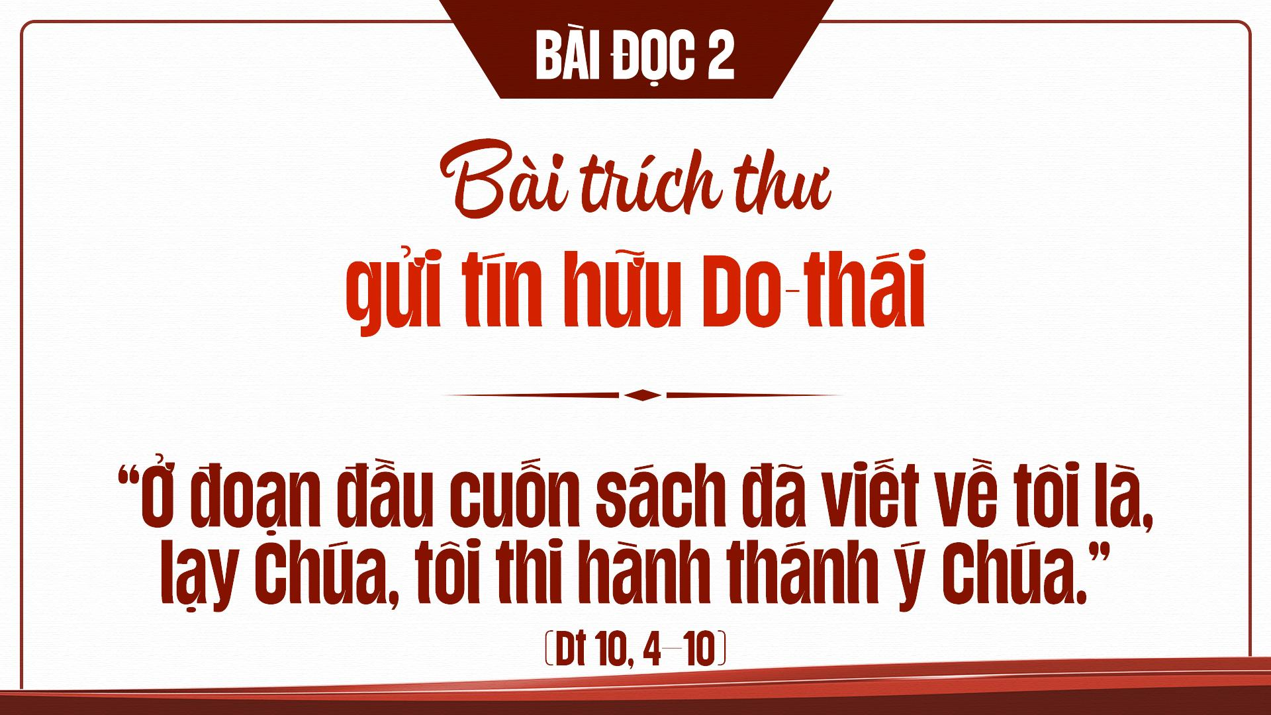

Slide 94
Ngôi Lời đã làm người và đang ngự giữa chúng ta.
TUNG HÔ TIN MỪNG

Slide 95
Chúng ta đã nhìn thấy vinh quang của Người hiện trị.

Slide 96
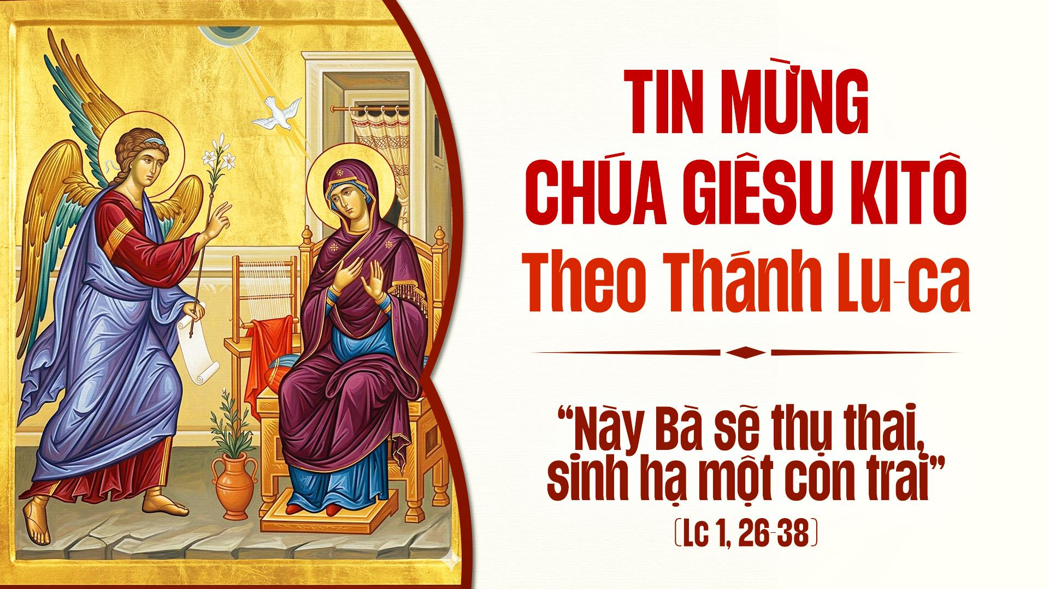

Slide 98
Ct: Tôi tin kính một Thiên Chúa là Cha toàn năng.
KINH TIN KÍNH

Slide 99
Cđ: Đấng tạo thành trời đất muôn vật hữu hình và vô hình.

Slide 100
Tôi tin kính một Chúa Giê-su Ki-tô Con Một Thiên Chúa,

Slide 101
sinh bởi Đức Chúa Cha từ trước muôn đời.

Slide 102
Người là Thiên Chúa bởi Thiên Chúa, Ánh Sáng bởi Ánh Sáng,

Slide 103
Thiên Chúa thật bởi Thiên Chúa Thật Được sinh ra mà không phải được tạo thành,

Slide 104
đồng bản thể với Đức Chúa Cha:nhờ Người mà muôn vật được tạo thành.

Slide 105
Vì loài người chúng ta và để cứu độ chúng ta, Người đã từ trời xuống thế.

Slide 106
(Xin mời quỳ) Bởi phép Đức Chúa Thánh Thần Người đã nhập thể trong lòng Trinh Nữ Maria, và đã làm người.

Slide 107
Người chịu đóng đinh vào thập giá vì chúng ta, Thời quan Phong-xi-ô Phi-la-tô;

Slide 108
Người chịu khổ hình và mai táng, ngày thứ ba Người sống lại như lời Thánh Kinh.

Slide 109
Người lên trời, ngự bên hữu Đức Chúa Cha, và Người sẽ lại đến trong vinh quang

Slide 110
để phán xét kẻ sống và kẻ chết, Nước Người sẽ không bao giờ cùng.

Slide 111
Tôi tinh kính Đức Chúa Thánh Thần là Thiên Chúa, và là Đấng ban sự sống,

Slide 112
Người bởi Đức Chúa Cha và Đức Chúa Con mà ra.

Slide 113
Người được phụng thờ và tôn vinh cùng với Đức Chúa Cha và Đức Chúa Con.

Slide 114
Người đã dùng các Tiên tri mà phán dạy.

Slide 115
Tôi tin Hội Thánh duy nhất, thánh thiện, công giáo và tông truyền.

Slide 116
Tôi tuyên xưng có một Phép Rửa để tha tội.

Slide 117
Tôi trông đợi kẻ chết sống lại và sự sống đời sau. Amen.

Slide 119
DÂNG LỄ
CÙNG TIẾN DÂNG
(Nguyên Kha)

Slide 120
1. Xin Chúa sai sứ thần dâng lễ vật này lên trước Thiên Nhan.

Slide 121
Đây lễ vật tinh tuyền, lễ vật vô giá đoàn con dâng Chúa Thiên Toà.

Slide 122
ĐK: Cùng tiến dâng lên, cùng tiến dâng lên này rượu với (i-a) bánh thơm,

Slide 123
cùng tiến dâng lên, tiến dâng Gia-vê thân xác tâm hồn.

Slide 124
2. Con ước mong tâm hồn trinh trong tinh tuyền như bánh con dâng.

Slide 125
Như đoá huệ trắng ngần, hương trầm nghi ngút nhẹ bay lên cõi Thiên Đàng.

Slide 126
ĐK: Cùng tiến dâng lên, cùng tiến dâng lên này rượu với (i-a) bánh thơm,

Slide 127
cùng tiến dâng lên, tiến dâng Gia-vê thân xác tâm hồn.

Slide 128


Slide 129
KINH THÁNH, THÁNH
Thánh, Thánh, Thánh. Chúa là Thiên Chúa các đạo binh

Slide 130
Trời đất đầy vinh quang Chúa. Hoan hô Chúa trên các tầng trời.

Slide 131
Chúc tụng Đấng ngự đến nhân danh Chúa. Hoan hô Chúa trên các tầng trời.

Slide 133
CHIÊN THIÊN CHÚA
Lạy Chiên Thiên Chúa, Đấng xóa tội trần gian, xin thương xót chúng con.

Slide 134
Lạy Chiên Thiên Chúa, Đấng xóa tội trần gian: xin thương xót chúng con.

Slide 135
Lạy Chiên Thiên Chúa, Đấng xóa tội trần gian: xin ban bình an cho chúng con.

Slide 137
Này đây trinh nữ sẽ thụ thai và sinh một con trai, đặt tên là Em-ma-nu-en.
CA HIỆP LỄ

Slide 139
HIỆP LỄ
XIN VÂNG
NHƯ MẸ
(Lm. Thái Nguyên)

Slide 140
1. Xin vâng như Mẹ một lần, dù đau thương không hề vướng vấn.

Slide 141
Xin vâng như Mẹ khi xưa, dù đường đời dong duổi nắng mưa.

Slide 142
ĐK: Xin đưa con vào cuộc đời, dìu con đi trên đường ý Chúa.

Slide 143
An tâm có Mẹ bên con, dù mỏi mòn vui tiếng Xin Vâng.

Slide 144
2. Xin vâng như Mẹ trọn đời, lòng hiến dâng trên đường đi tới.

Slide 145
Xin vâng như Mẹ muôn nơi, cảnh ngộ nào cũng bước qua thôi.

Slide 146
ĐK: Xin đưa con vào cuộc đời, dìu con đi trên đường ý Chúa.

Slide 147
An tâm có Mẹ bên con, dù mỏi mòn vui tiếng Xin Vâng.

Slide 149
KẾT LỄ
XIN VÂNG
(Lm. Mi Trầm)

Slide 150
1. Mẹ ơi, đời con dõi bước theo Mẹ, lòng con quyết noi gương Mẹ,

Slide 151
xin Mẹ dạy con hai tiếng xin vâng. Mẹ ơi, đường đi trăm ngàn gian khó,

Slide 152
hiểm nguy dâng tràn đây đó, xin Mẹ dạy con hai tiếng xin vâng.

Slide 153
ĐK: Xin vâng, Mẹ dạy con hai tiếng xin vâng: Hôm qua, hôm nay và ngày mai.

Slide 154
Xin vâng, Mẹ dạy con hai tiếng xin vâng: Hôm nay, tương lai và suốt đời.

